Slide 1
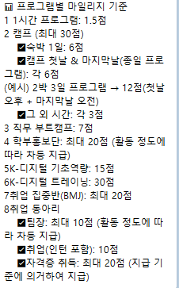
피드백 slide 1
숫자와 글자 구분 어려움
-> 비교과 프로그램 신청 취소 방법 내에 나온 숫자 이모티콘으로 표기해 주기 바람
2. 취업집중반 BMJ -> “BMJ” 으로 수정
3. “BMJ : 최대 20점”(활동에 따른 차등 부과) 으로 수정
4. 취업동아리 -> “Career-ing” 으로 수정
5. “취업 및 인턴 : 5점” 으로 수정
6. “자격증 취득 : 10점 ~ 30점 (지급기준에 의거하여 지급)” 으로 수정

Slide 2
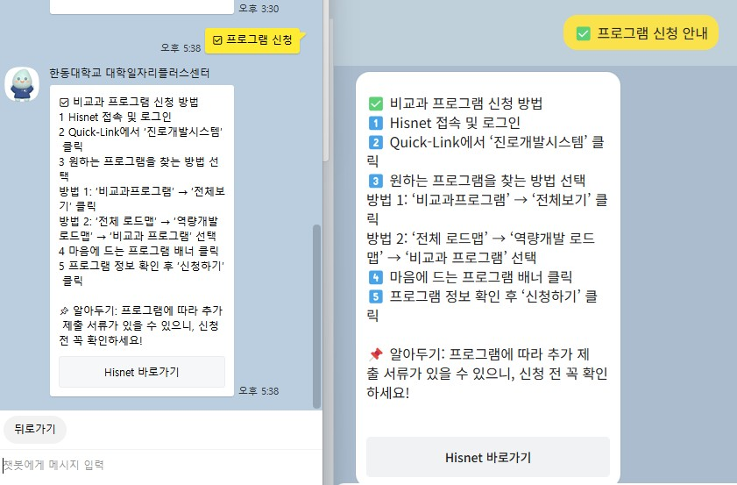
(좌) 데스크탑 화면
(우) 모바일 화면

Slide 3
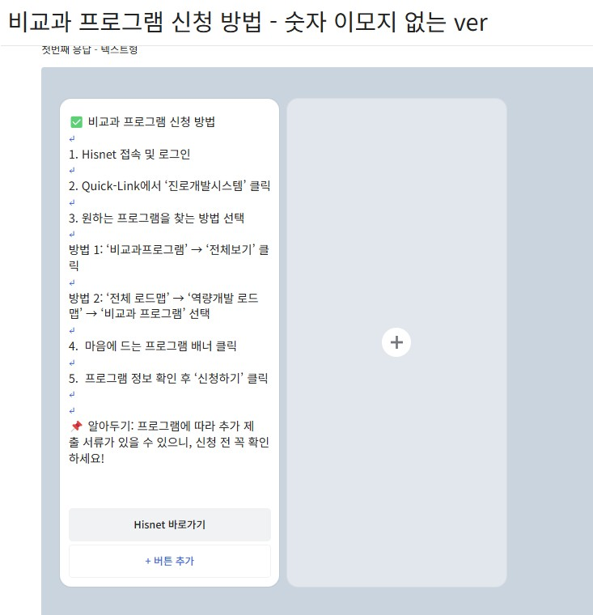
대안, 데스크탑 / 모바일 버전 통일된 화면을 희망하는 경우
학생들 눈에 띄는 숫자 표기 다른 방법은 없을까?

Slide 4
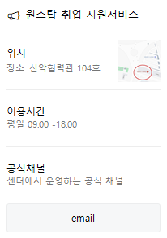
아래와 같이 수정해줘
원스탑 진로·취업 서비스
위치
장소 : 한동대 산학협력관 104호
한성아 산악협력관으로 되어 있어 “한동대 산학협력관 104호＂로 수정해줘
이용시간: 평일 09:00 ~ 18:00
(12시~13시 점심시간 제외)
연락처
054-260-3327
공식채널 문구 및 그 밑에 문구 삭제
피드백 slide 8

Slide 5
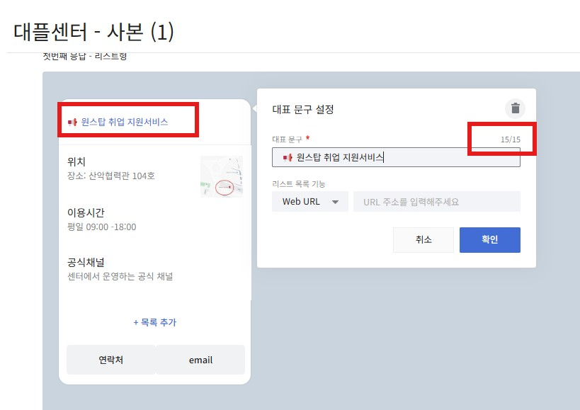
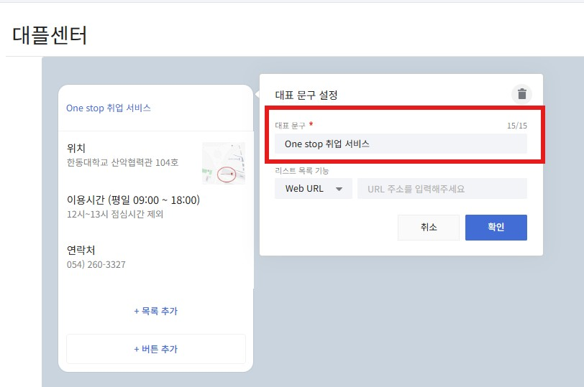
Issue, 입력가능한 글자수 제한으로 ‘One stop 진로·취업 지원 서비스 ‘ 중 일부 글자가 입력이 되지 않음
“원스탑 진로·취업 서비스” 로 변경 가능할까?
’
#수정 후 타이틀
#수정 전 타이틀

